Slide 1
Introdução a Aprendizagem De Máquina Pós-graduação em Ciência de Dados e Machine Learning Módulo 3 - Data Mining e Machine Learning
Professor Msc. Ricardo José Menezes Maia

Slide 2
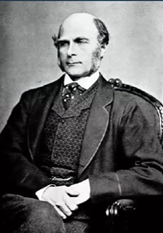
Regressão Linear
Capítulo 2 e 3 do Introduction to Statical Learning de Gareth James
Regressão linear permite que crie modelos que utilizam relações lineares entre algumas variáveis para predizer uma terceira.
Criada através de uma pesquisa de Francis Galton, no século XIX.
Calton estudava a relação entre a altura dos pais e seus filhos.

Slide 3
Regressão Linear
Ele descobriu que a altura do filho tende a ser semelhante a altura do pai.
Entretanto, Galton também notou que a altura do filho tenderá a ficar próxima a média das alturas da população.

Slide 4
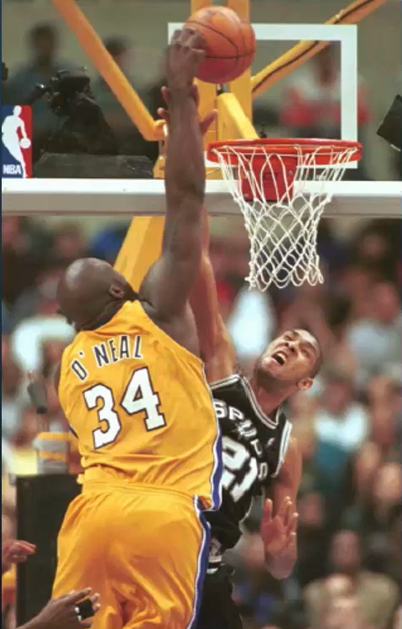
Regressão Linear
Vamos usar Shaquille O’Neal como exemplo. Shaq é bem alto: mede 2,2 metros.
Se Shaq tiver um filho, ele talvez será bem alto também. Porém Shaq é um ponto fora da curva e provavelmente seu filho não será tão alto quanto ele.
E isso se confirmou o filho de Shaq tem 2 metros de altura.

Slide 5
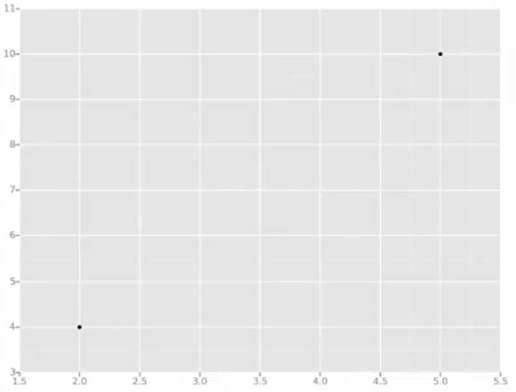
Regressão Linear
Vamos pegar o exemplo mais simples possível:
Calcular a curva de regressão de dois pontos.

Slide 6
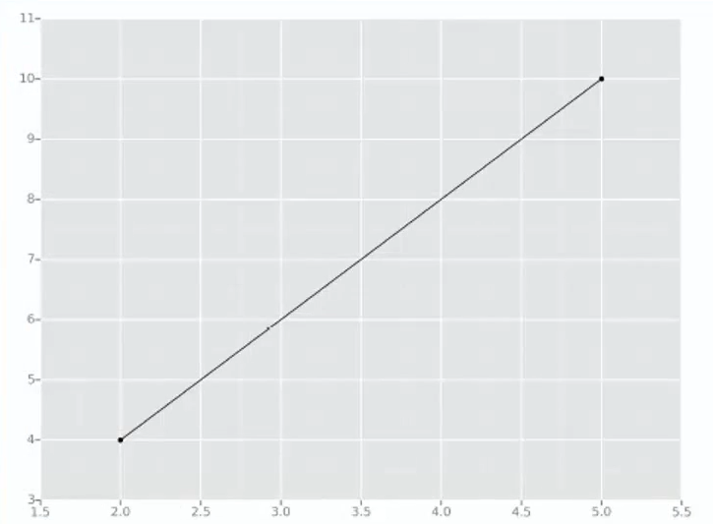
Regressão Linear
O que estamos tentando fazer quando calculamos uma regressão é desenhar uma linha que seja mais próxima possível dos dois pontos possíveis.
O método clássico (método dos mínimos quadrados) procura obter a curva que resulte na menor soma das distâncias quadradas de todos os pontos até ela.

Slide 7
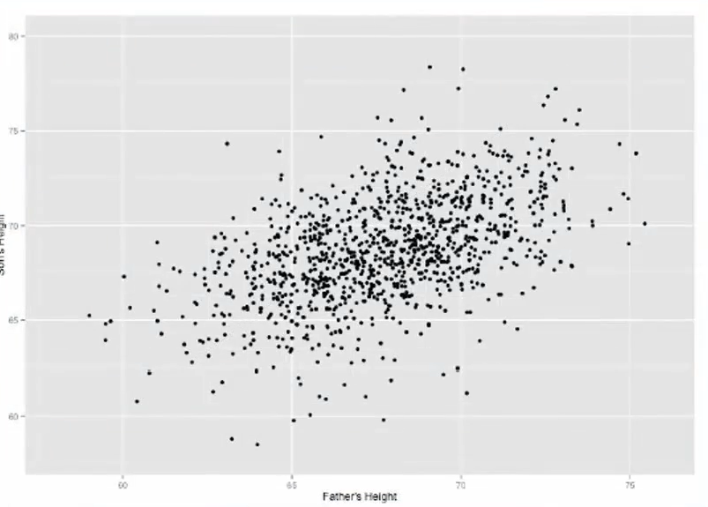
Regressão Linear
Não seria ótimo se pudéssemos aplicar o mesmo conceito para um gráfico com múltiplos pontos ?
Dessa forma, poderíamos criar um modelo utilizando dados de muitos pais e filhos e prever a altura de um filho sem ao menos o pai ter o tido.

Slide 8
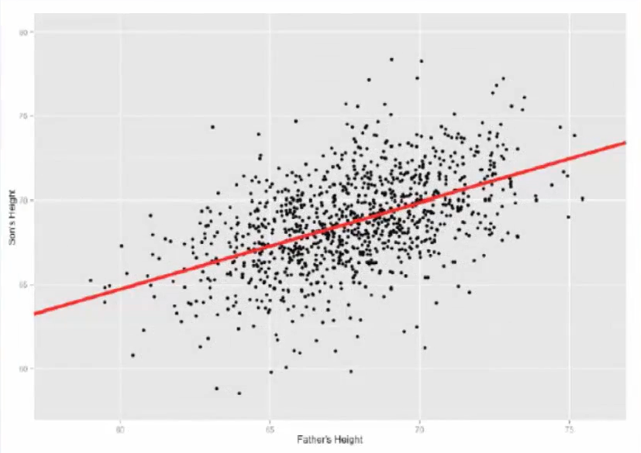
Regressão Linear
Nosso objetivo com regressão linear é minimizar a distância vertical dos pontos até a linha.
Existem muitas formas de fazermos isso (Minimizar a soma dos quadrados das distâncias, soma dos erros absolutos entre outros), mas todas usam o mesmo princípio.

